Slide 1
网站变更监控自动报告
界面新闻-首页
2026-04-20 20:01:36

Slide 2
分析结论
1. **近期活跃度显著提升**：过去7天内（截至2026年4月20日）共记录7次内容变动，与历史累计总变动次数（7次）持平，说明近期内容更新或维护活动较为集中。
2. **热点内容集中度高**：近30天最受关注的记录中，“美国对华锂电材料‘双反’调查”相关话题以5次访问量位居第一，远超其他内容，反映出用户对经贸摩擦类议题关注度突出。
3. **内容多样性有待丰富**：当前累计总变动仅7次，且热门记录数量有限，建议持续扩充内容类型与更新频率，以提升整体活跃度与用户覆盖范围。

Slide 3
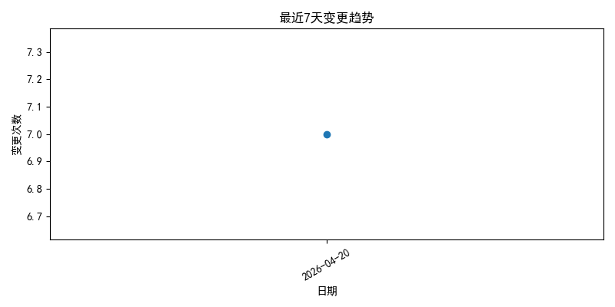
source_28_20260420_200136_trend.png

Slide 4

source_28_20260420_200136_cumulative.png

Slide 5
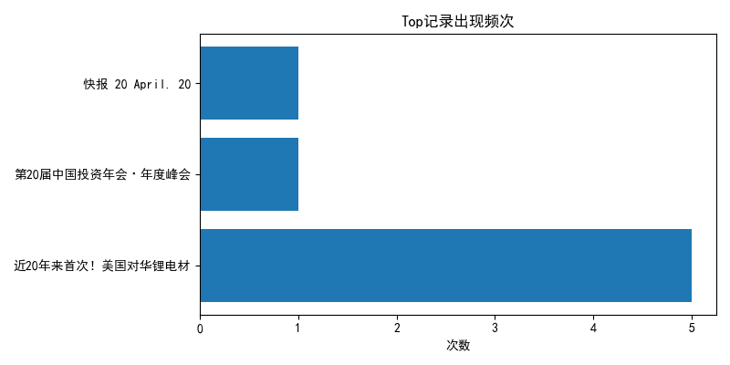
source_28_20260420_200136_top.png

